Slide 1
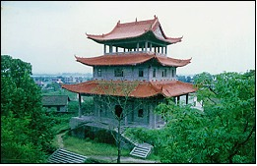
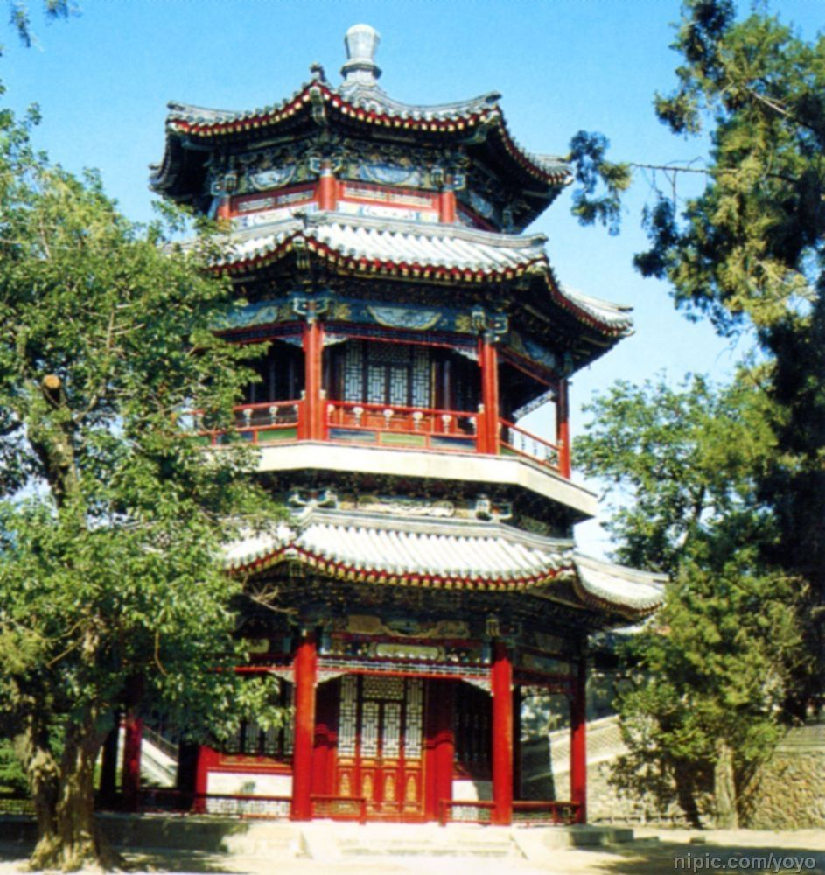
登快阁
黄庭坚

Slide 2




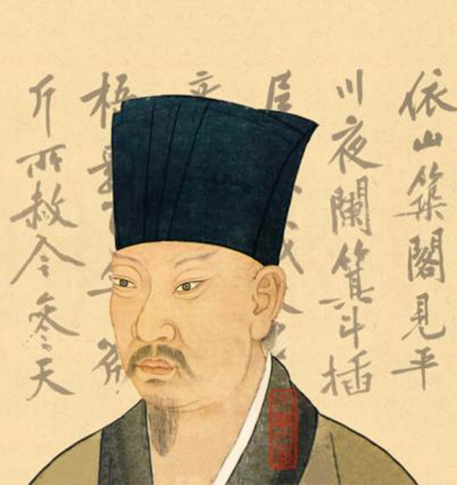
作者简介
黄庭坚(1045—1105)，字鲁直，号山谷道人、涪fú翁，洪州分宁(今江西修水)人，北宋文学家、书法家。
与杜甫、陈师道和陈与义素有“一祖三宗”(杜甫为“一祖”)之称。
与张耒、晁补之、秦观都游学于苏轼门下，合称为“苏门四学士”。
生前与苏轼齐名，世称“苏黄”。著有《山谷词》，且黄庭坚的书法亦能独树一帜，与苏轼、米芾和蔡襄合称为“宋四家”。

Slide 3
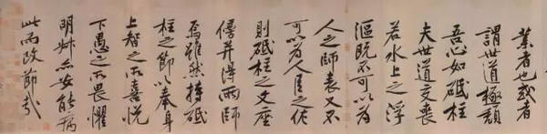
2010年6月3日黄庭坚书法《砥柱铭》拍出4.368亿天价，每字价值超100万元。

Slide 4
江西诗派
江西诗派，我国文学史上第一个有正式名称的诗文派别。
宋徽宗初年，吕本中把以黄庭坚创作理论为中心而形成的诗歌流派取名为“江西诗派”(“江西”即宋代的江南西路，黄庭坚等人是江西人)。宋末，方回因为诗派成员多数学习杜甫，就把杜甫称为江西诗派之“祖”，而把黄庭坚、陈师道、陈与义三人称为江西诗派之“宗”，提出了江西诗派的“一祖三宗”之说，形成了诗歌流派。
该流派的诗歌理论强调“点铁成金”“夺胎换骨”，且诗派成员大多受黄庭坚的影响，作诗风格以吟咏书斋生活为主，重视文字的推敲技巧。

Slide 5
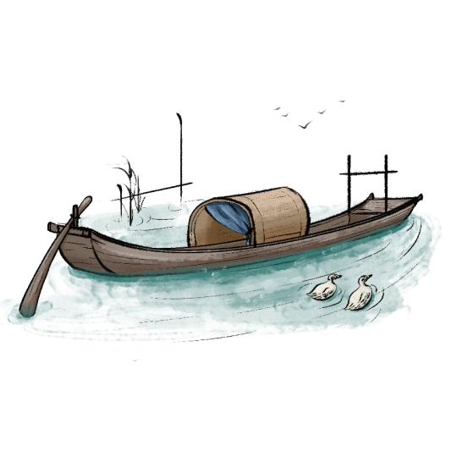
点铁成金，夺胎换骨
点铁成金：
古代神话故事，用手指点一下，铁石就能变成金子。比喻修改文章，略加改动，就能使文章增色许多。也做“点石成金”。
夺胎换骨：
本为道家语，指夺人之胎以转生，易去凡骨为仙骨。后比喻学习前人不露痕迹，并能创新。

Slide 6
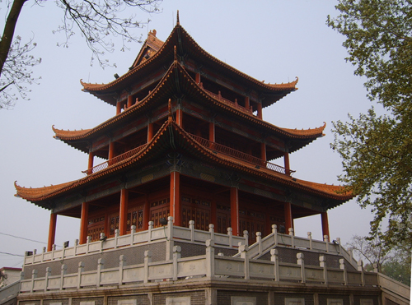
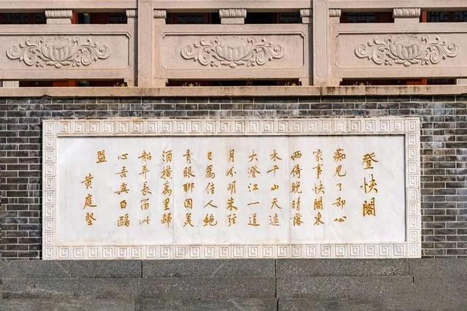
背景介绍
此诗作于公元1082年（宋神宗元丰五年），时黄庭坚在吉州泰和县（今属江西）任知县，公事之余，诗人常到“澄江之上，以江山广远，景物清华得名”的快阁览胜，有感而发。

Slide 7
登快阁 黄庭坚
痴儿了却公家事，快阁东西倚晚晴。
落木千山天远大，澄江一道月分明。
朱弦已为佳人绝，青眼聊因美酒横。
万里归船弄长笛，此心吾与白鸥盟。

Slide 8
痴儿了却公家事，快阁东西倚晚晴。
《晋书》卷四十七：
傅咸为人清正耿直，屡屡批评在朝廷执政的杨骏。杨骏是晋武帝司马炎的岳父，既有权势，又有倚仗，对此很是不快。其弟杨济平素与傅咸颇有交情，于是就写信劝傅咸说：“江海之流混混，故能成其深广也。天下大器，非可稍了，而相观每事欲了。生子痴，了官事，官事未易了也。了事正作痴，复为快耳！”
意思：江河湖海容纳万千浊流、奔涌不息，才能造就深邃宽广。天下政务是庞大繁杂，不可能每一件琐事都清算干净；可我看你，事事非要追究到底、全部了结。俗话说：只有痴愚之人，才一心埋头处理公务。官场盘根错节，哪里是轻易能彻底了结的？像你这般非要把诸事办妥，本就是旁人眼中的痴傻，你却还以此为乐、心中畅快！。
典故里的“痴”是世俗贬义：指不懂圆滑、自寻劳苦。
Notes:
江海水流浩大，才有其深广。天下太大太复杂，不能弄清楚哪怕一丁点小事，但我看您似乎每一件事都想要弄清楚。俗话说，‘生个儿子愚笨，就可以免除为官家服役’，不想官事在您这里是这样难‘了’。了事本来是‘痴’念头，可是你却把它当成快事......”

Slide 9
痴儿了却公家事，快阁东西倚晚晴。
作者为什么自称为“痴儿”？
宋神宗元丰五年，公元1082年，黄庭坚在江西太和县做知县。王安石的新法正在推行，地方官们处境微妙，执行朝廷政令、征收赋税，公务繁杂常常陷入两难的境地。
“痴”
有儒家士大夫对职责的一丝不苟，
也有在复杂现实中行事的“笨拙”与无奈，
还夹杂着一丝用来自我宽慰的幽默。
Notes:
江海水流浩大，才有其深广。天下太大太复杂，不能弄清楚哪怕一丁点小事，但我看您似乎每一件事都想要弄清楚。俗话说，‘生个儿子愚笨，就可以免除为官家服役’，不想官事在您这里是这样难‘了’。了事本来是‘痴’念头，可是你却把它当成快事......”

Slide 10
落木千山天远大，澄江一道月分明。
远近结合:“落木千山”(远景)与“澄江一道”(中景)相映成趣。
高低俯仰:仰观天与月，俯视江与水，画面富有空间纵深感。
疏密有致:“千山落木”繁密重叠，“一道澄江”疏朗简洁，张弛有度。
动静相生:落木飘萧为“动”千山、长天、澄江、明月为“静”

Slide 11
落木千山天远大，澄江一道月分明。
落木、千山、天、澄江、明月月
意境:阔大与清朗
视角从“自我"到“天地",山水涤荡尘心，心胸豁然开朗

Slide 12
落木千山天远大，澄江一道月分明。
黄庭坚《登快阁》
“落木千山天远大”
杜甫《登高》
“无边落木萧萧下”
萧瑟中显出宏阔，寂寥中透出澄明。
沉郁悲凉，
充满时间流逝的紧迫感。
“向下”的沉沦。
“向上”的伸展

Slide 13
朱弦已为佳人绝，青眼聊因美酒横。
"钟子期死，伯牙破琴绝弦，终身不复鼓琴，以为世无足复为鼓琴者。“ 《吕氏春秋·本味篇》
“知太和县，以平易为治，时课颁盐策，诸县争占多数，太和独否，吏不悦，而民安之。” 《宋史·黄庭坚传》
知音之叹:无人理解的深刻孤独，
精神层面的高处不胜寒。
将伯牙“痛失知音”的被动哀叹，进行了巧妙的视角
转换，扭转为一种“宁可绝弦”的主动抉择。

Slide 14
朱弦已为佳人绝，青眼聊因美酒横。
"见礼俗之士，以白眼（斜眼）对之；见所悦之人，乃见青眼（正眼）"《晋书·阮籍传》。
“聊”——姑且，暂且，勉强，凑凑和和。
可以青眼以对的人都没有，只能青眼对酒。
“横”——斜着眼看。
孤傲之姿:坚守自我人格底线，不与世俗同流合污的高洁操守。

Slide 15
万里归船弄长笛，此心吾与白鸥盟。
意象转换
动作性质转变:
眼前之景(他乡):落木·千山
澄江·明月
从“了却”(处理公务的实用动作)到“弄”(无目的的审美动作)。
最终的回归:
从“有用”的功利世界，回归到“无用”的审美与自由世界。
心中之景(归途):归船
白鸥

Slide 16
万里归船弄长笛，此心吾与白鸥盟。
一字之妙·“弄”
若作“吹”:实用动作，目的明确，少了意趣。
妙在“弄”:把玩、赏玩，强调一种闲适。悠然、自得其乐的心境。

Slide 17
万里归船弄长笛，此心吾与白鸥盟。
海上之人与鸥鸟同游，因起“机心”而被疏远。
“白鸥盟”的寓意:不仅是亲近自然，更是对“机心”的彻底摈弃，回归质朴本真。
首联“痴儿”:不通世故，保有一颗无机心的纯粹本心。
尾联“白鸥盟”:选择与同样无“机心”的自然为盟，是对本心的坚守与圆满。

Slide 18
四年之后（1086），他终于在京城之中，与苏轼相逢，两个通信神交许久的大文人一见如故，不能自已。此后三年，二人留下数百首相和作品，并称“苏黄”。但黄庭坚始终以师礼相待，与张耒、秦观、晁补之并称为“苏门四学士”。
七年后（1089），黄庭坚担任集贤校理。
八年后（1090），任职秘书省兼书局。
九年后（1091），编好了《神宗实录》，进献朝廷。
十二年后（1094），《神宗实录》被批判有不实之处，因此被贬官黔州。
十五年后（1097），生计艰难，躬耕于黔州。
……起，伏，起，伏……
1103年，59岁，被弹劾幸灾谤国，文集被蔡京毁掉（同被毁的还有苏轼、秦观的文集）。
1105年9月，61岁，卒于宜州贬所。
刚刚去世，还收到了朝廷新的任命书。
“万里归船弄长笛”的归隐之行终究只是个梦。

Slide 19
中国文人的精神归隐法
他们在心中已经千百次幻想着自己踏出政界，冲破牢笼，如鸟投林，回归自然，然而终其一生，却始终没有真正远离仕途，一心归隐。
“躺平”无法成为大多数人持续的生活方式，但可以是日常间断的身心调整与心灵状态。

Slide 20
登快阁 黄庭坚
痴儿了却公家事，快阁东西倚晚晴。
落木千山天远大，澄江一道月分明。
朱弦已为佳人绝，青眼聊因美酒横。
万里归船弄长笛，此心吾与白鸥盟。
起：入题，叙事开头“痴儿了却公家事”，交代登临缘由，以一句略带自嘲的话语开篇，引出下文。
承：绘景，承上写景紧承“倚晚晴”，描绘登阁所见的“落木千山”与“澄江一道”，意境壮阔高远。
转：抒情，由景入情笔锋陡转，由壮阔之景转入内心世界，抒发知音难觅、怀才不遇的孤独与孤傲。
合：述志，卒章显志直抒胸臆，表达不与世俗同流、归隐与自然为盟的坚定决心。

